Slide 1

Réalisez un dashboard et assurez une veille technique
Ce document présente la construction d’un dashboard pour un modèle de scoring du crédit à la consommation pour "Prêt à dépenser", une société spécialisée dans le financement des clients à faible historique de crédit.
JE
par Jean EMIDIO

Slide 2

Sommaire
Présentation du contexte
Objectifs de la mission
Construction du dashboard
Pipeline de déploiement
Test et visualisation
Veille technique
Conclusion

Slide 3
Sommaire
Présentation du contexte
Objectifs de la mission
Construction du dashboard
Pipeline de déploiement
Test et visualisation
Veille technique
Conclusion

Slide 4


Contexte : "Prêt à dépenser"
La société "Prêt à dépenser", propose des crédits à la consommation pour des personnes ayant peu ou pas du tout d'historique de prêt.
L’entreprise souhaite mettre en œuvre un dashboard pour visualiser la probabilité qu’un client rembourse son crédit, puis classifie la demande en crédit accordé ou refusé.

Slide 5
Sommaire
Présentation du contexte
Objectifs de la mission
Construction du dashboard
Pipeline de déploiement
Test et visualisation
Veille technique
Conclusion

Slide 6
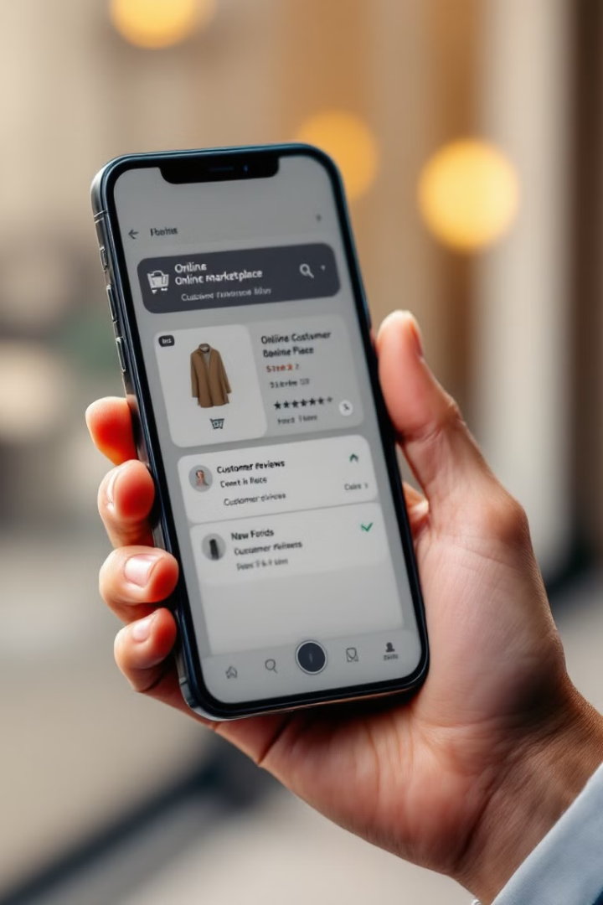
Objectifs de la mission
Construire un dashboard pour aider à la prise de décision sur la base de l’API développée dans le projet précédent.
Construire le dashboard en utilisant des librairies python comme Streamlit et des critères d'accessibilité WCAG.
Déployer le dashboard sur le cloud pour exposer les résultats à des utilisateurs externes.
Réaliser une veille technique sur les outils et tendances en Data Science et IA afin de démontrer leur capacité ou non à dépasser en performance une modélisation déjà effectuée.

Slide 7
Sommaire
Présentation du contexte
Objectifs de la mission
Construction du dashboard
Pipeline de déploiement
Test et visualisation
Veille technique
Conclusion

Slide 8
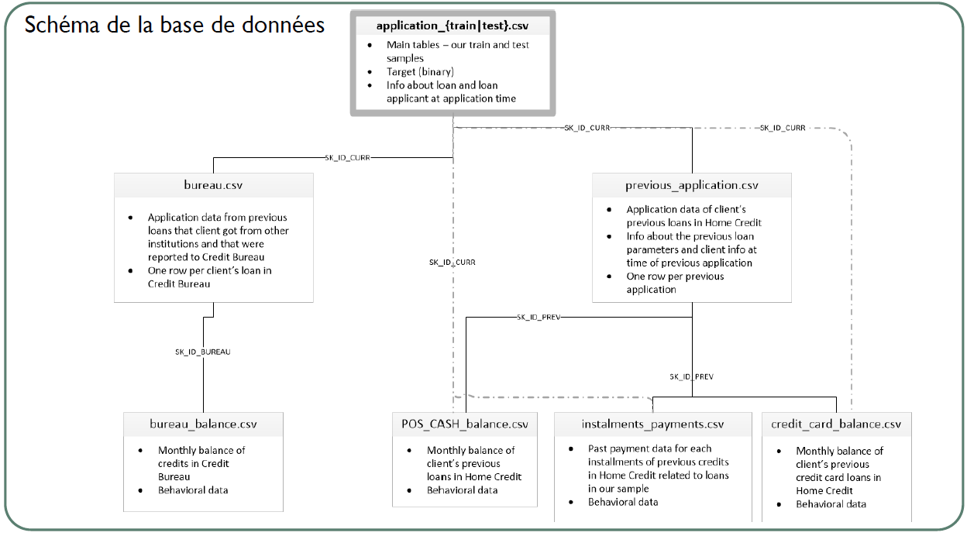
Description des fichiers

Slide 9
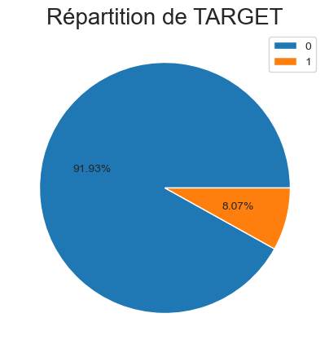
Analyse exploratoire
Présentation des données
Nombre de clients pour le train : 307 507
Nombre de clients pour le test : 48 744
Nombre de variables : 797
Variable cible à prédire : TARGET
0 : Client pouvant rembourser le prêt
1 : Client ayant des difficultés
Il y a un déséquilibre de classe entre les 2 catégories 0 / 1

Slide 10
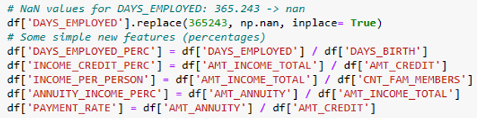
Analyse exploratoire
Présentation des données
Regroupement des données dans un même dataframe, sur la base du Kaggle suivant :
https://www.kaggle.com/code/willkoehrsen/start-here-a-gentle-introduction/notebook
Taille des données d'entrainement: 307 507 dont 25.93% de données manquantes
Taille des données de test: 48 744 dont 22.02% de données manquantes
Nombre de variables : 797
Traitement des données :
Transformation des variables DAYS_BIRTH, DAYS_ID_PUBLISH, DAYS_EMPLOYED
Traitement des NaN : remplacement par 0 ou la médiane ou le mode
Traitement des valeurs négatives
Traitement des variables catégorielles par One Hot Encoding
Feature engineering :
Calcul de nouvelles variables : YEARS_BINNED
Aggrégation des colonnes _MIN|_MAX|_MEAN|_VAR|_SUM|_SIZE pour chaque variable
Analyse et création de variables explicatives
Création de nouvelles features :
DAYS_EMPLOYED_PERC, INCOME_CREDIT_PERC, INCOME_PER_PERSON, ANNUITY_INCOME_PERC, PAYMENT_RATE, NAME_EDUCATION_TYPE, NAME_FAMILY_STATUS, NAME_INCOME_TYPE, NAME_HOUSING_TYPE, NAME_TYPE_SUITE, ORGANIZATION_TYPE, OCCUPATION_TYPE

Slide 11
Analyse exploratoire
Présentation des données
Analyse et création de variables explicatives
Gestion des valeurs manquantes
Suppression des variables avec plus de 50 % de valeurs manquantes : Nombre de features passe de 797 à 561

Slide 12
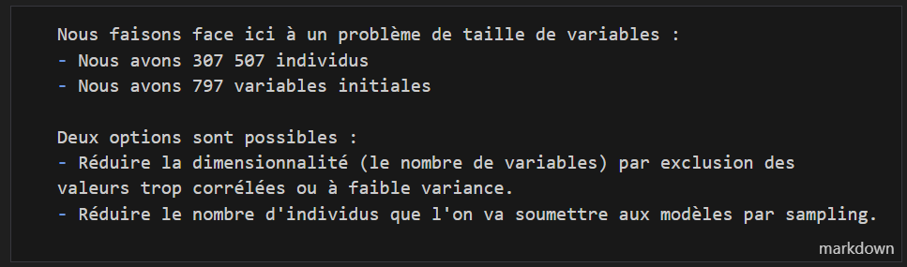
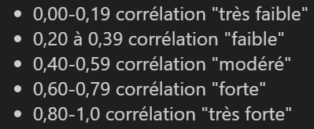
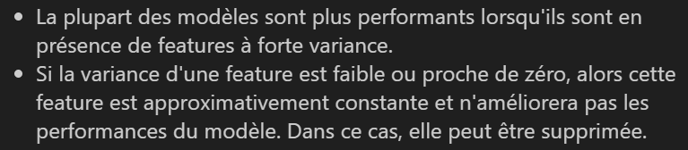
Réduction de dimensionalité
Présentation des données
Réduction de dimensionalité 797 Variables
797 Variables
Suppression des variables à plus de 50 % de valeurs manquantes
Analyse et création de variables explicatives
561 Variables
Suppression des variables corrélées à plus de 80%
342 Variables
Gestion des valeurs manquantes
Suppression des variables à moins de 2% de variance
181 Variables
Sélection des variables par la méthode SelectKbest
Sélection des
variables
43 Variables

Slide 13
Méthodologie de modélisation
Traitement du déséquilibrage des données
Recherche du meilleur modèle de classification sur les données réduites :
Séparation du jeu de données en jeu d’entraînement, jeu de validation et jeu de test
Train (80%) : Permet d'entraîner le modèle
Validation (16%) : Permet de trouver les bonnes valeurs des hyperparamètres
Test (4%) : Vérifie que le modèle est robuste avec de nouvelles données.
Création d’un pipeline de modélisation
StandardScaler, modèle d’équilibrage retenu, modèle de classification retenu)
6 modèles de classification testés
Dummy Classifier (baseline)
Logistic Regression
LGBM Classifier
XG Boost Classifier
Random Forest Classifier
Decision Tree Classifier
Optimisation des modèles par recherche des hyper-paramètres : Cross validation par GridSearchCV sur 5 plis
Finalisation du modèle final sur les données totales et par recherche des hyper-paramètres

Slide 14
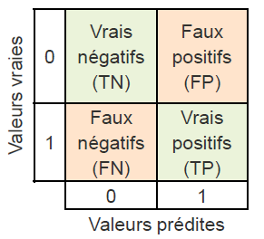
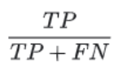
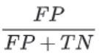
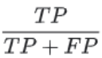
Les métriques utilisées
TPR : Taux de vrais positifs : Recall :
FPR : Taux de faux positifs : Précision :

Slide 15
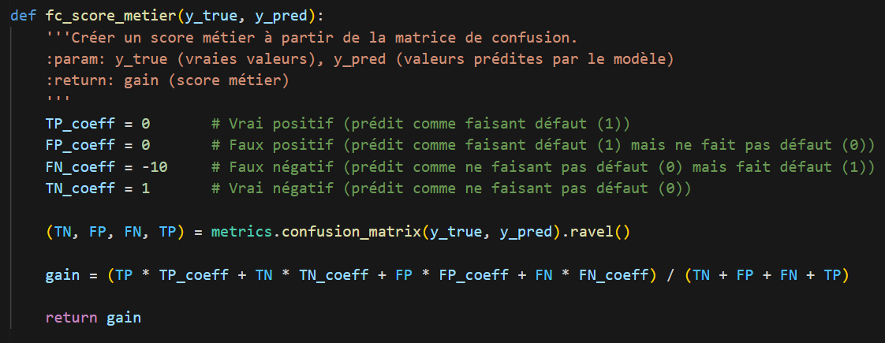
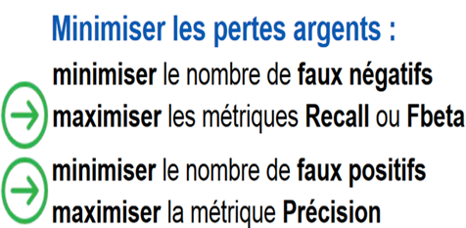
Création de la métrique score_metier
Implications métiers différentes dans les erreurs de prédiction :
FN (faux négatif) : un mauvais client est prédit bon client : donc crédit accordé, soit une perte d’argent
FP (faux positif) : un bon client est prédit mauvais client : donc crédit refusé, soit un manque à gagner
Hypothèse : Un client faux négatif est 10 fois + coûteux qu’un faux positif :
Création d’une fonction de score_metier
Optimisation des modèles via cette fonction
Optimisation du seuil de prédiction

Slide 16
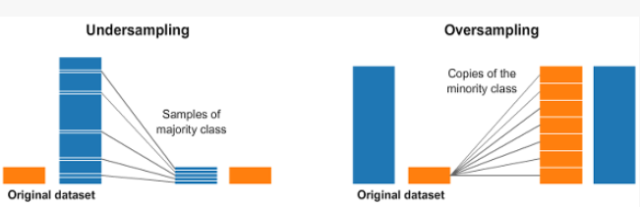
Traitement du déséquilibre des classes
Problème de classification binaire déséquilibrée
Répartition des clients suivant la difficulté de rembourser leur crédit
Classe 0 : Clients non défaillants : Majoritaires
Classe 1 : Clients défaillants : Minoritaires
Tendance des modèles à prédire la classe dominante
Rééquilibrage des classes
Rééquilibrage avec sur-échantillonnage de la classe minoritaire : SMOTE
Rééquilibrage avec sous-échantillonnage de la classe majoritaire : TomekLinks
Rééquilibrage avec sous-échantillonnage de la classe majoritaire : RandomUnderSampler
Combinaison d'oversampling et undersampling : SMOTETomek
Rééquilibrage avec attribution de poids : class_weight

Slide 17
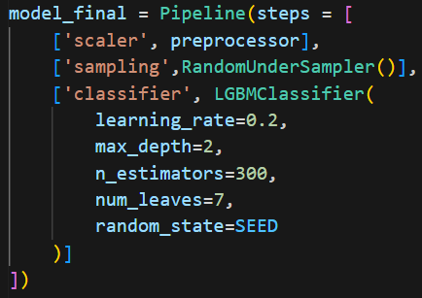
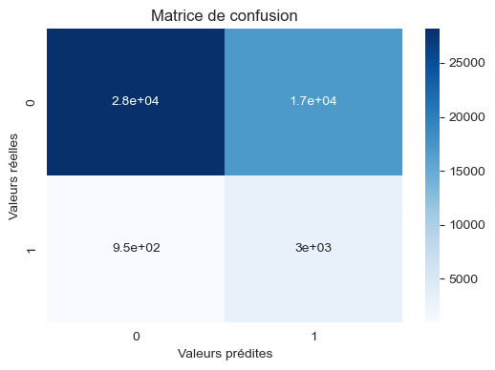
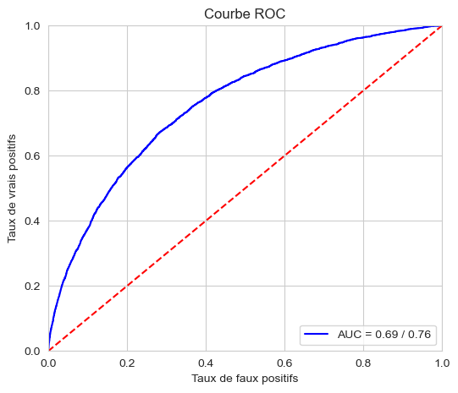
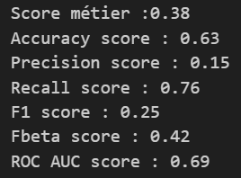
Pipeline
Le modèle final
Le modèle retenu est le LGBM Classifier (Light Gradient Boosting Machine).
C’est un algorithme d'apprentissage automatique basé sur le gradient boosting.
L’aire sous la courbe (AUC) représente la capacité d’un modèle à discriminer les classes positives et négatives. Ici l’AUC de 0,69 signifie que le modèle est meilleur qu’un modèle aléatoire
Le modèle LGBM Classifier avec les hyperparamètres suivants : {'learning_rate': 0.2, 'max_depth’: 2, 'n_estimators': 300, 'num_leaves’: 7} est le modèle le plus performant.

Slide 18
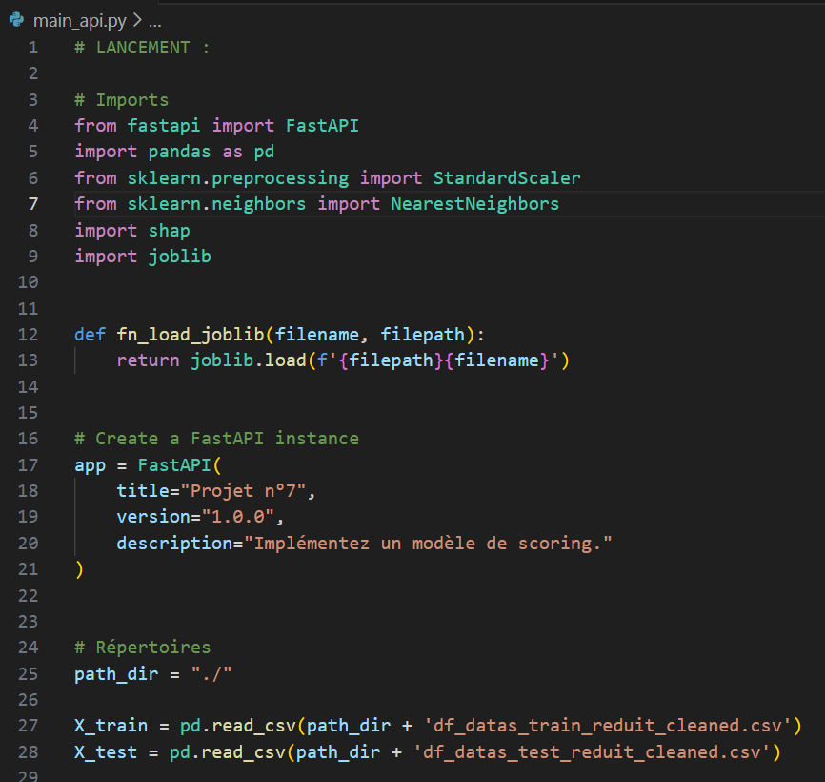
Présentation de l’API
Requêtes à partir d’ID clients
Récupère les prédictions du modèle
Affiche la probabilité de défaut et le statut du crédit
Affiche les plus proches voisins du client
Affiche les valeurs d’explicabilité pour un client
Affiche également des informations sur un profil client

Slide 19

Cahier des charges dashboard
Transparence de la décision d’octroi ou non du crédit
Interface lisible et claire, information facilement accessible (règles WCAG)
Interprétation des décisions du modèle
Comparaison du client sélectionné avec l’ensemble des clients
Visualisation des principales informations descriptives relatives à un client

Slide 20
Construction du dashboard
Première étape : le backend
Ajout des différents éléments demandés dans une API plus complète
Deuxième étape : le frontend
Codage des différentes fonctions en utilisant l’application Streamlit
Appel à l’API via son URL sur le cloud pour récupérer les informations nécessaires
Utilisation des différents outils de Streamlit pour créer une interface interactive :
listes déroulantes
boutons ou cases à cocher
sidebar pour des informations toujours visibles et lisibles
Troisème étape : le déploiement
Construction du pipeline Git → Github → Heroku
Codage du worflow Github
Déploiement via Github-Actions sur Heroku

Slide 21
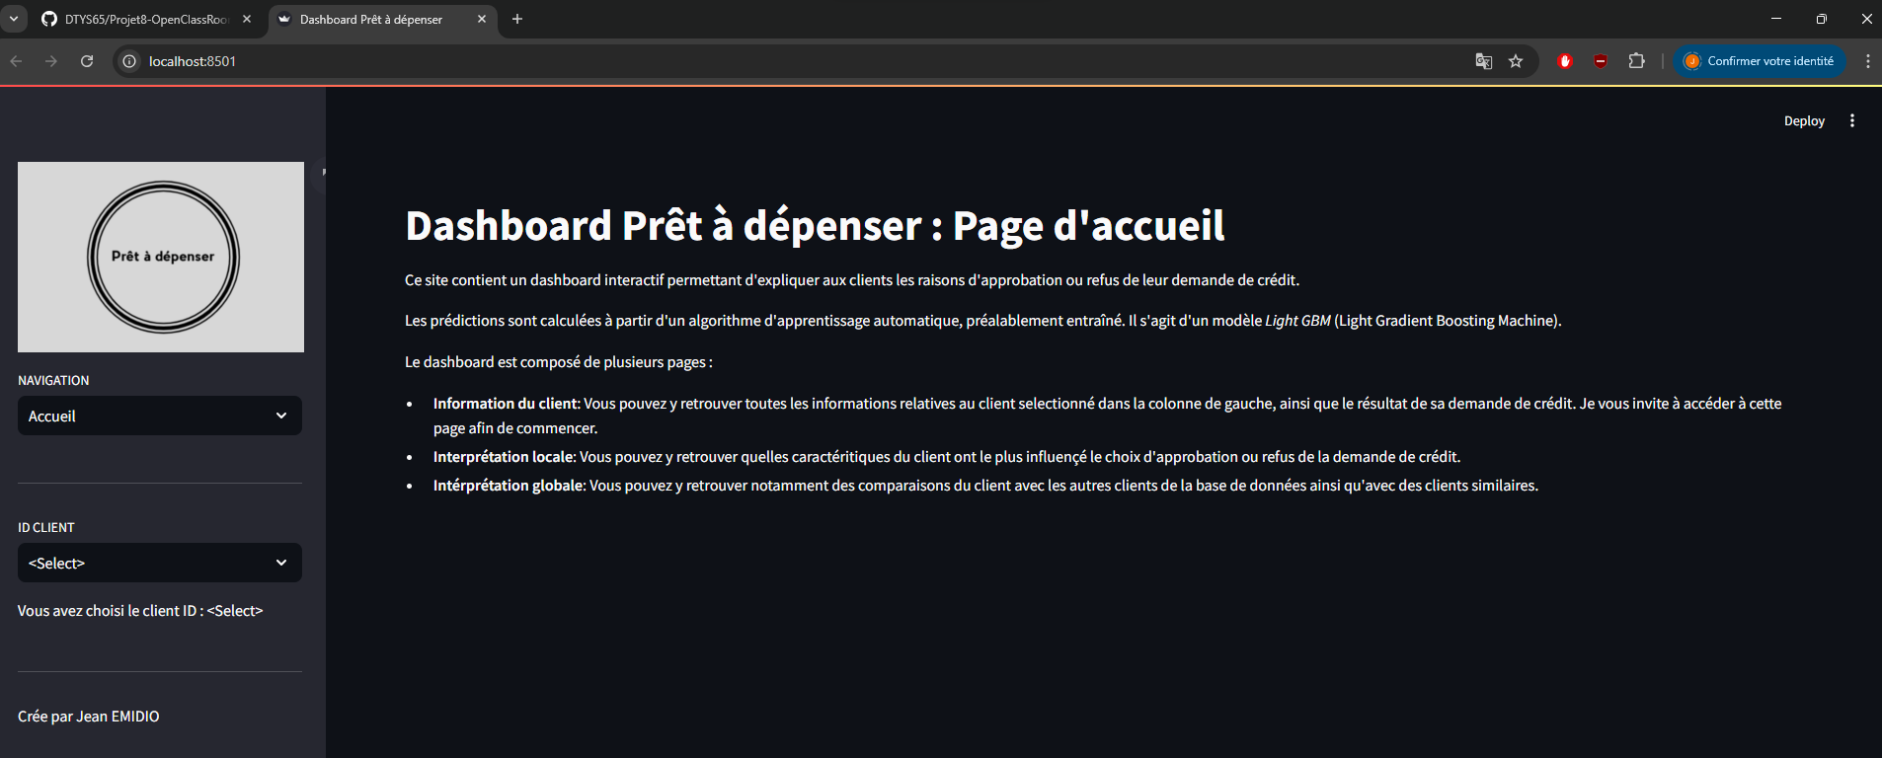
Test en local

Slide 22
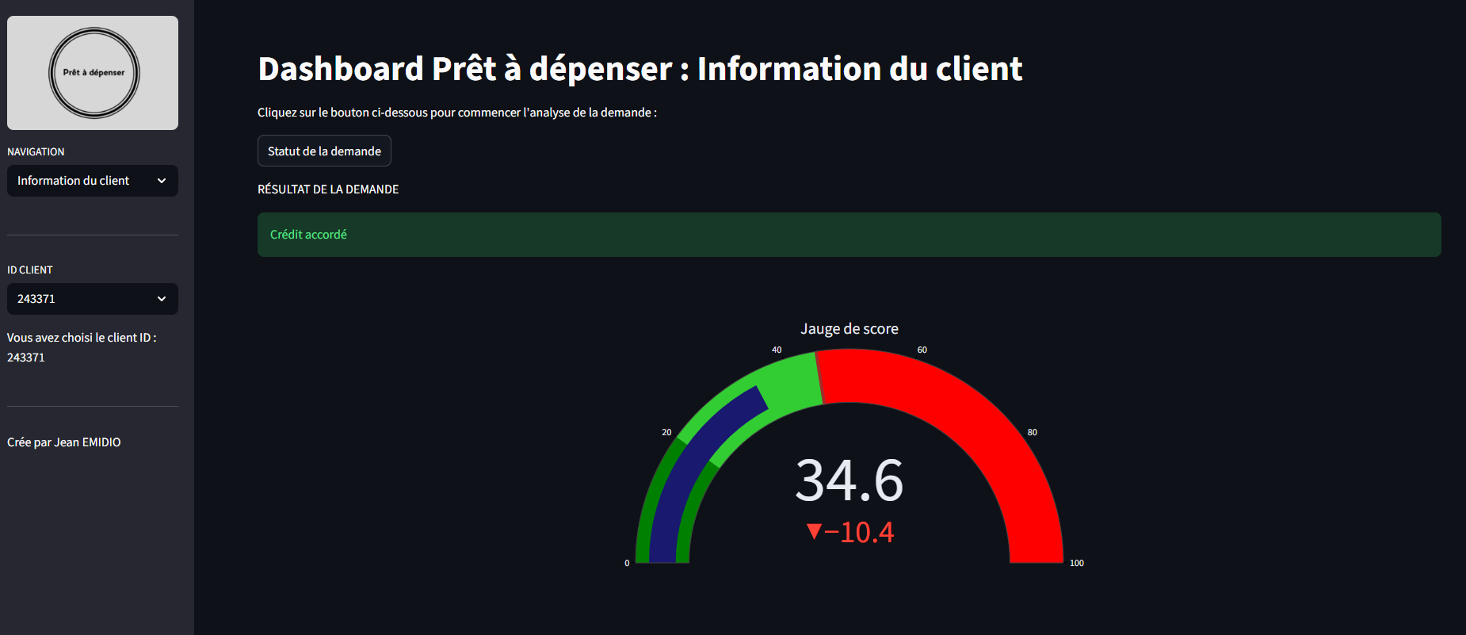
Test en local

Slide 23
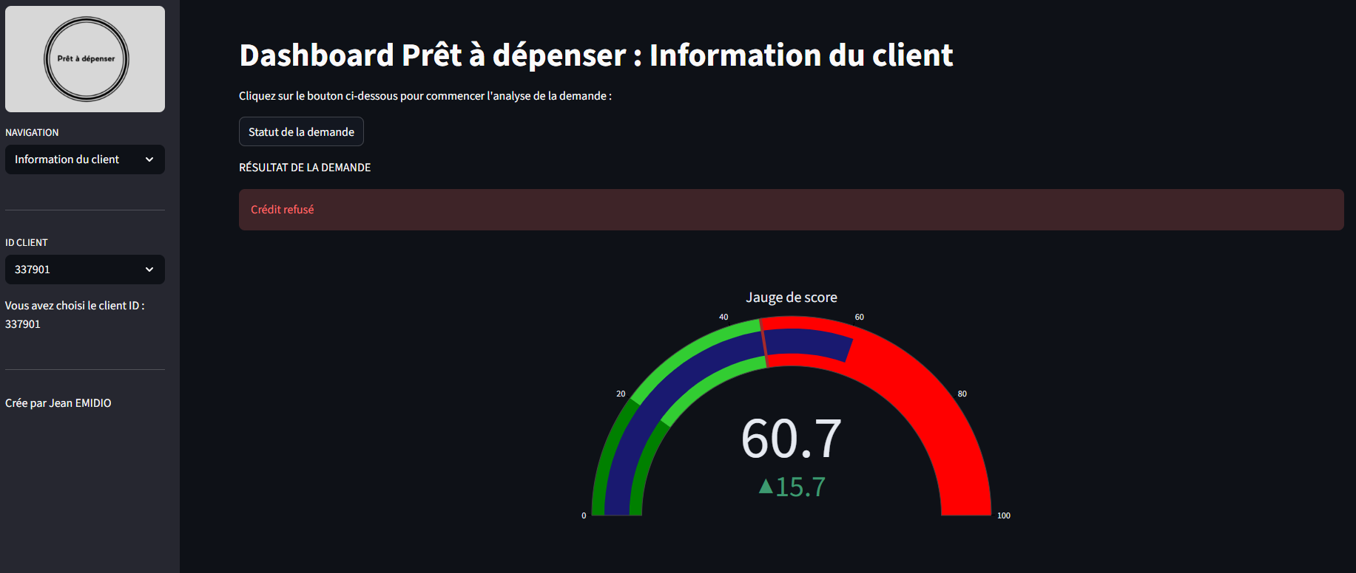
Test en local

Slide 24
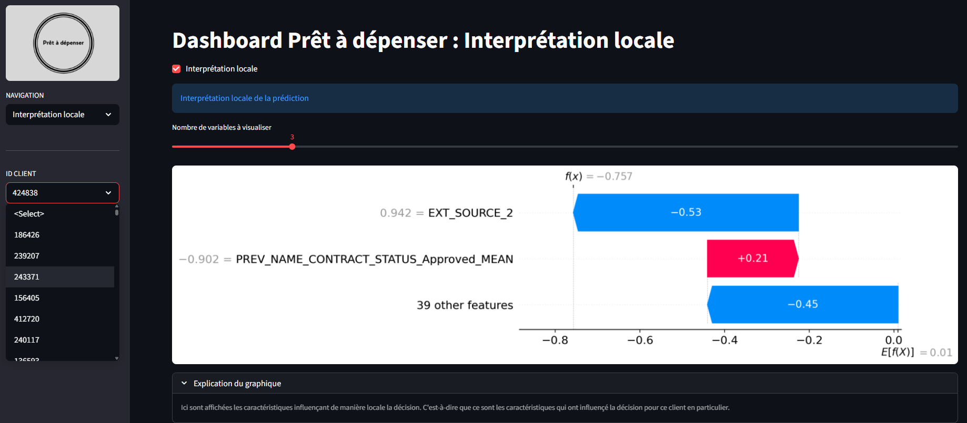
Test en local

Slide 25
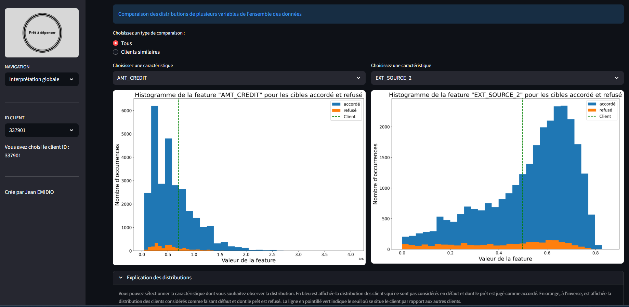
Test en local

Slide 26
Sommaire
Présentation du contexte
Objectifs de la mission
Construction du dashboard
Pipeline de déploiement
Test et visualisation
Veille technique
Conclusion

Slide 27
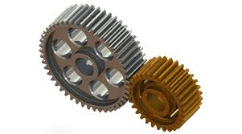
Déploiement du dashboard sur le cloud
Procédure de déploiement du dashboard
Sauvegarder le code local depuis l’environnement Git vers Github
Créer un workflow de déploiement automatisé via Github-Actions
Déployer le dashboard sur le cloud avec Heroku
Versioning
local Git
Github
Push vers Github
Heroku
Déploiement vers Heroku
Workflow Github-Actions

Slide 28
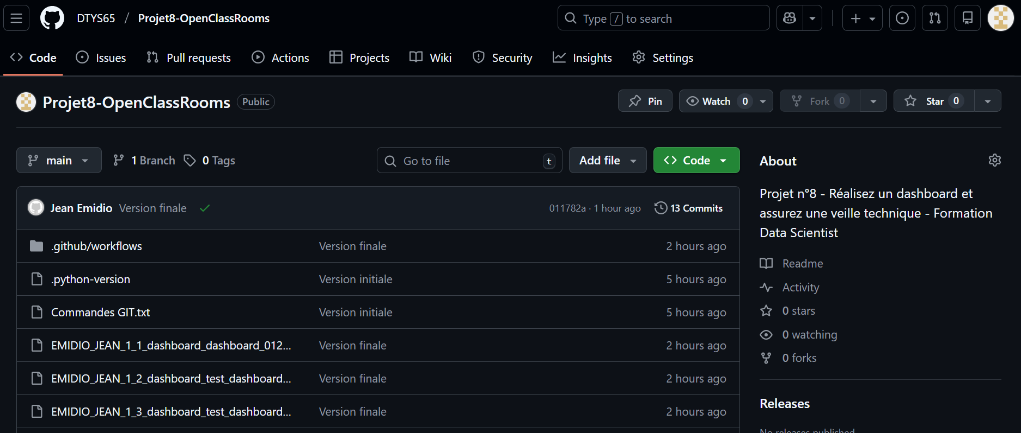
Push vers GitHub
Dossier GitHub : https://github.com/DTYS65/Projet8-OpenClassRooms

Slide 29
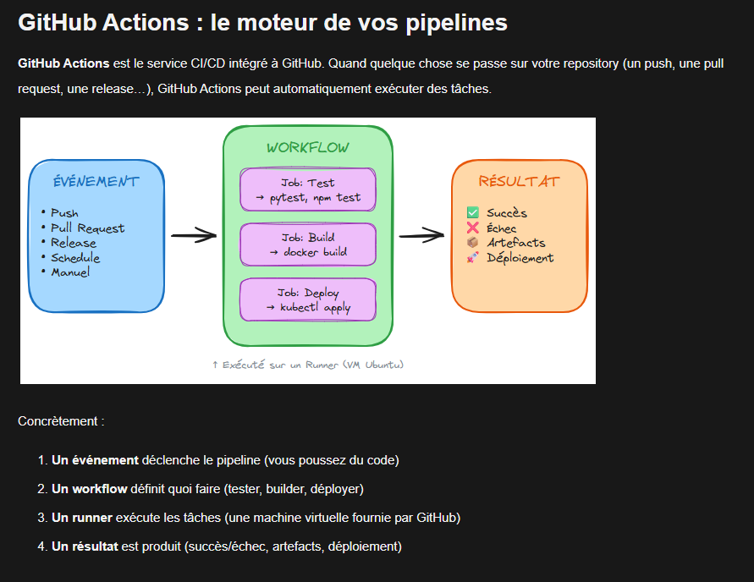
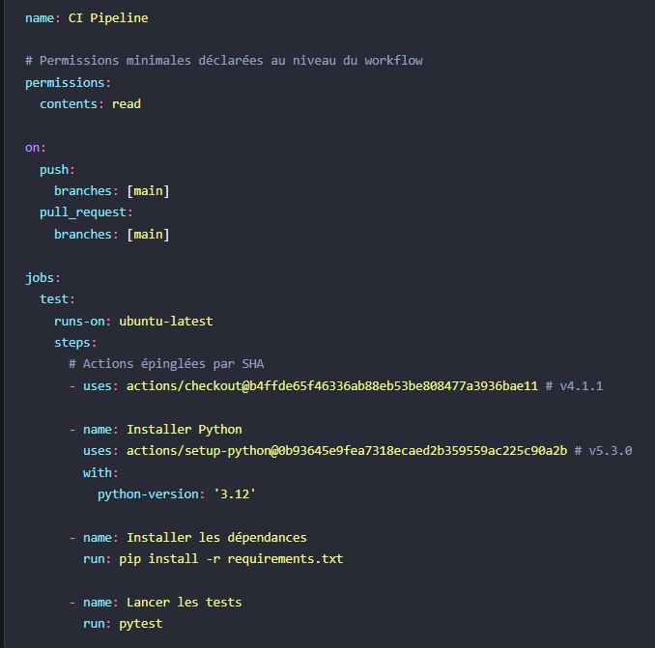
Workflow GitHub-Actions

Slide 30
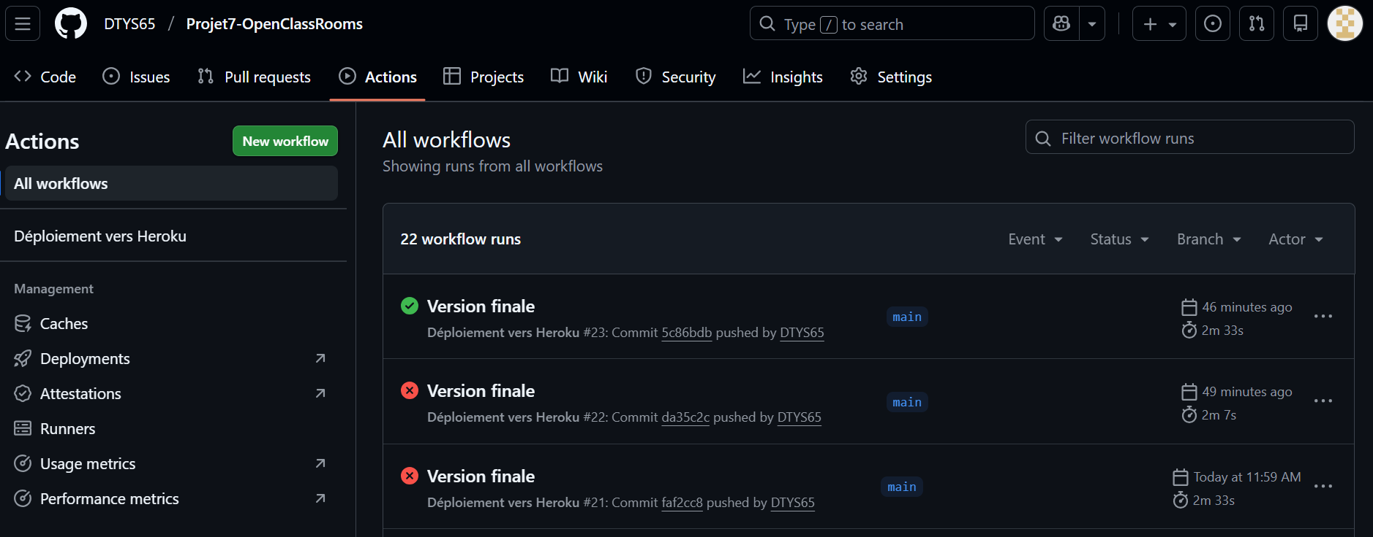
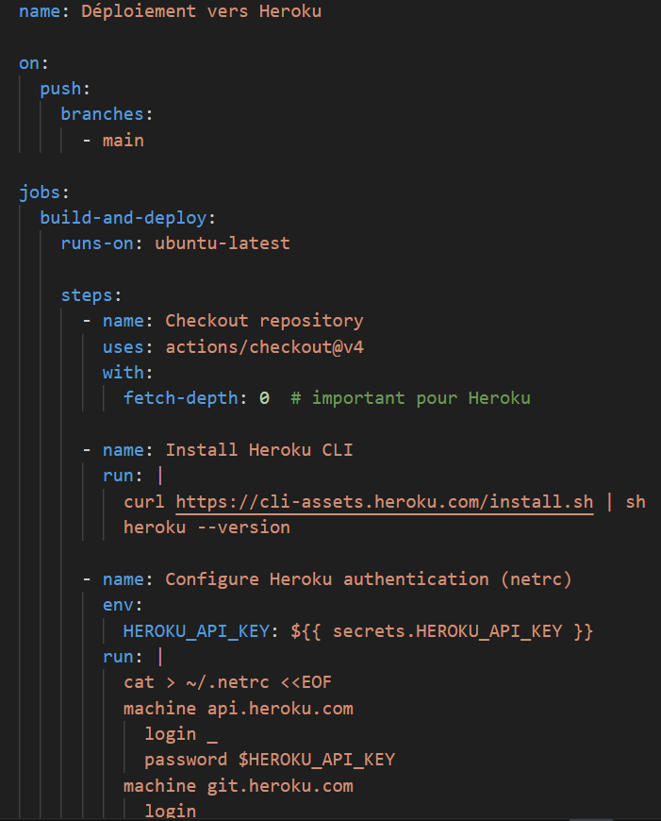
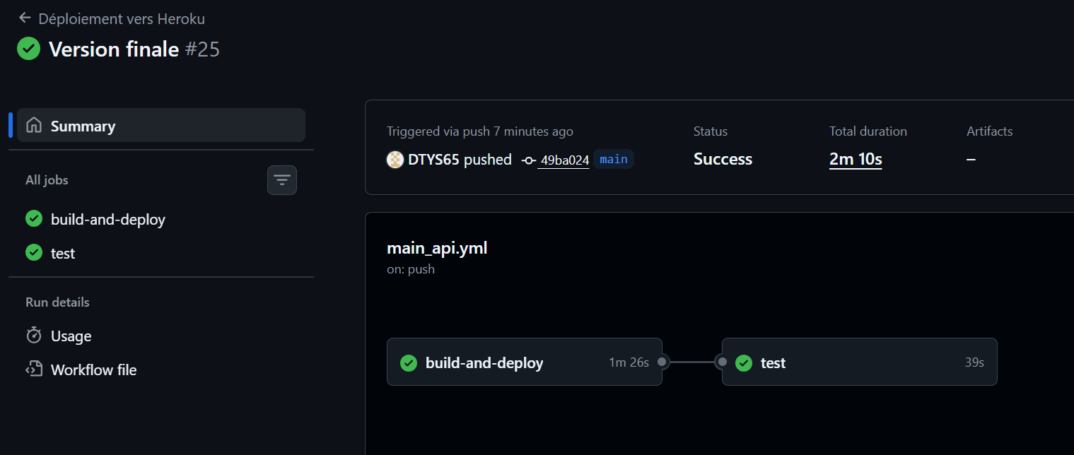
Définition du workflow

Slide 31
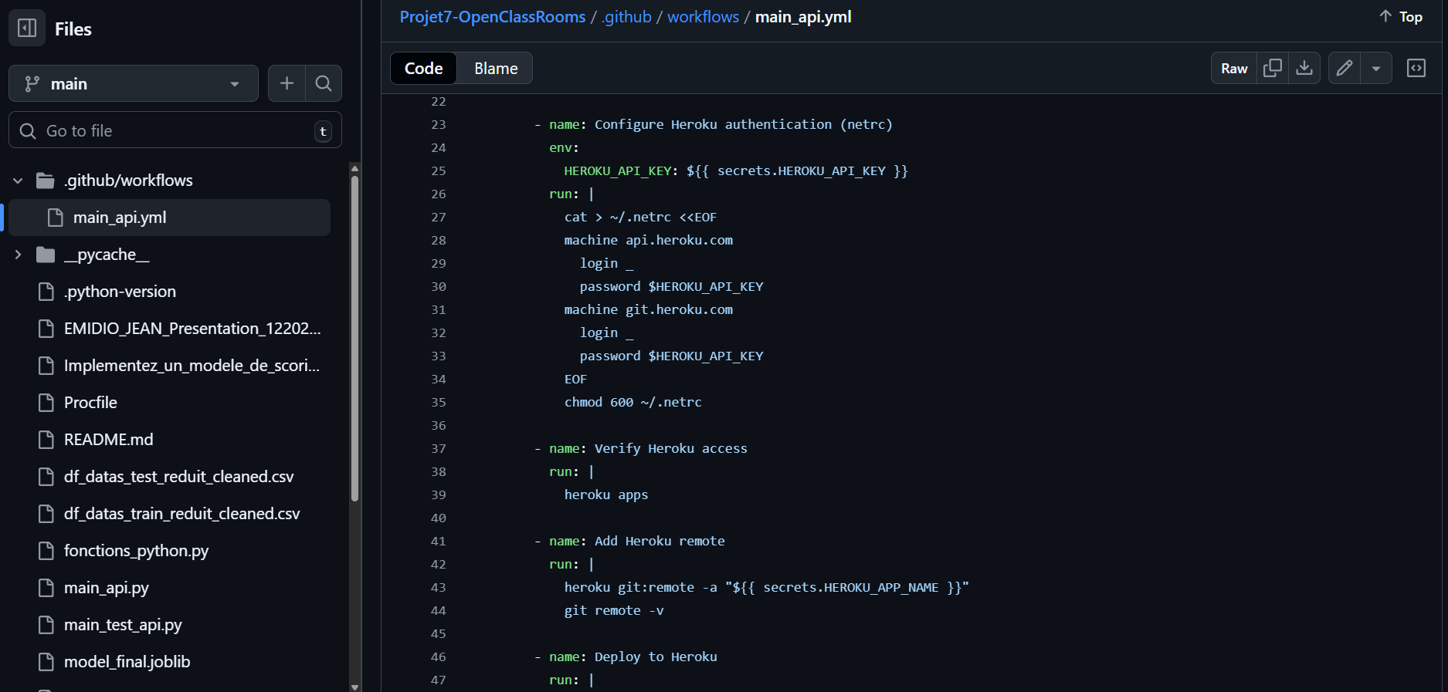

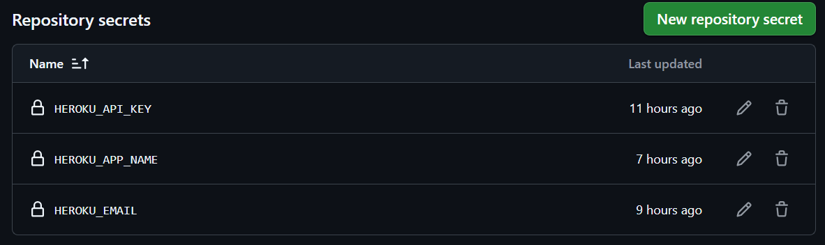
Codage du workflow + gestion des clés secrètes

Slide 32
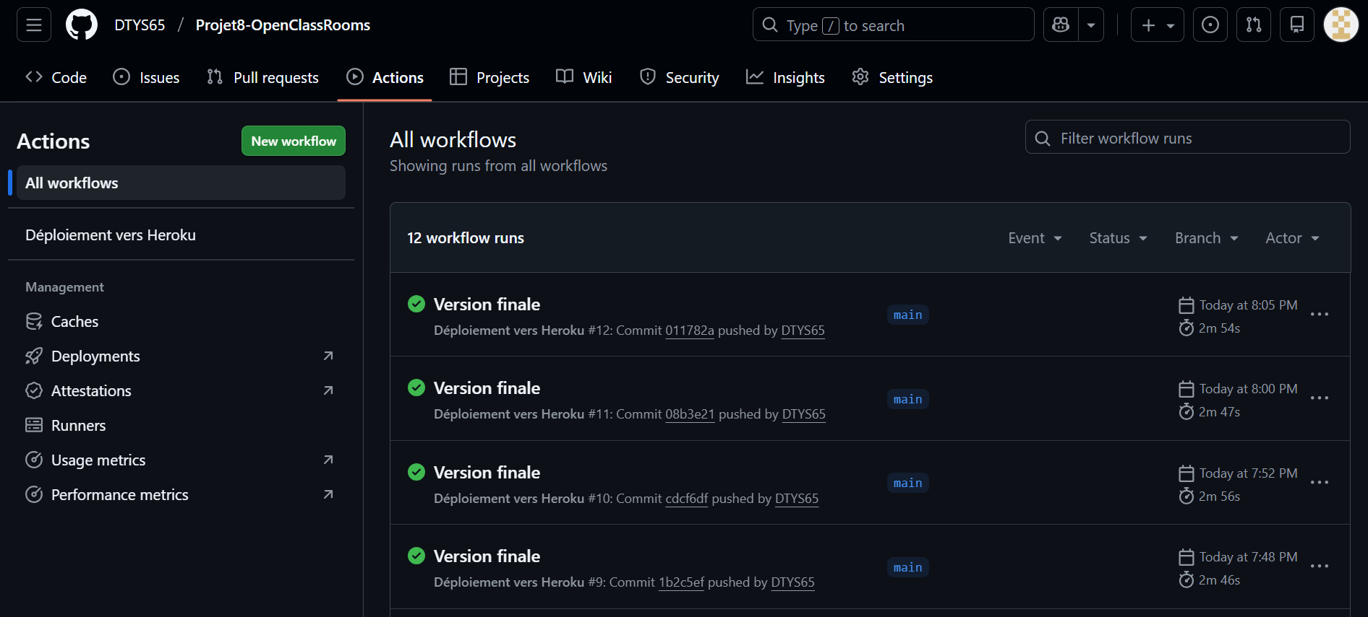
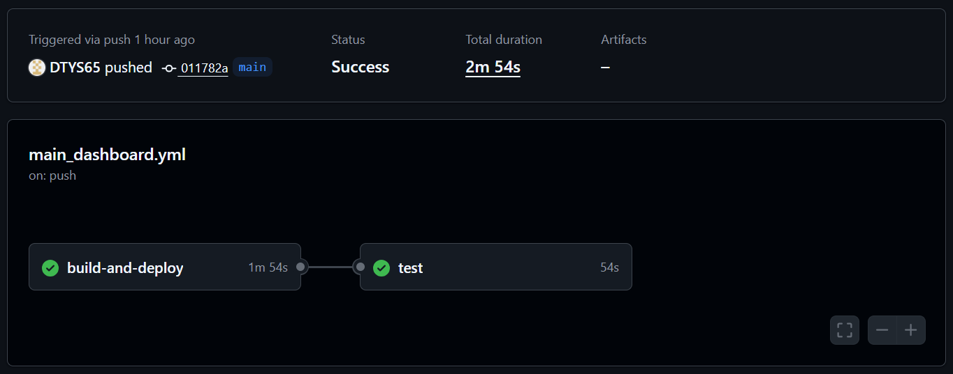
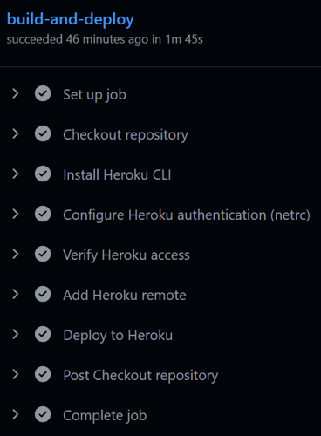
Validation du workflow

Slide 33
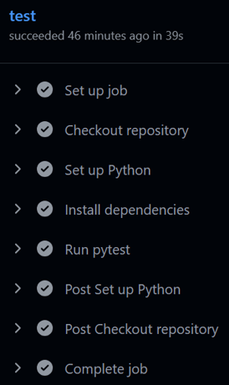
Utilisation de pytest intégré au workflow de déploiement via Github Actions
Test de l’API déployée

Slide 34
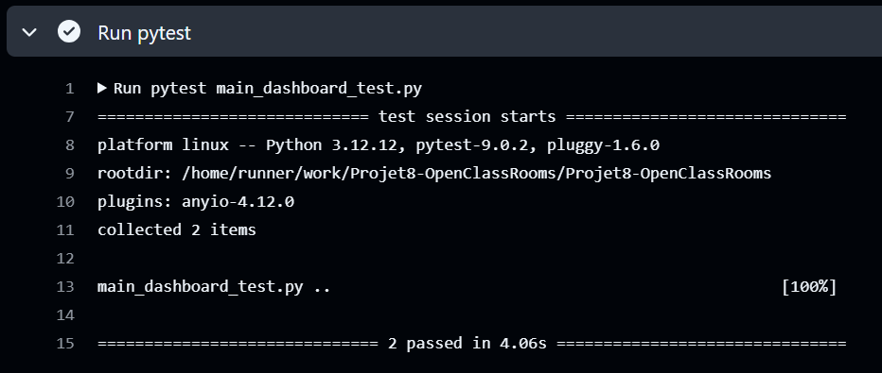
Utilisation de pytest intégré au workflow de déploiement via Github Actions
Test de l’API déployée

Slide 35
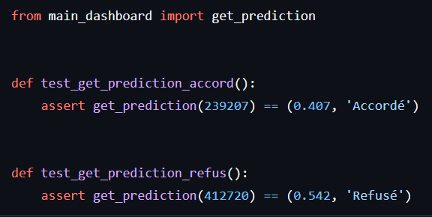
Utilisation de pytest intégré au workflow de déploiement via Github Actions
Test de l’API déployée

Slide 36
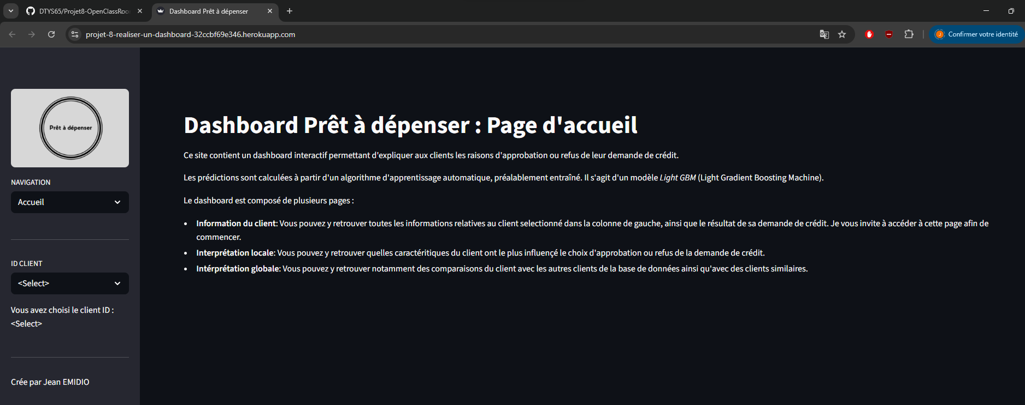
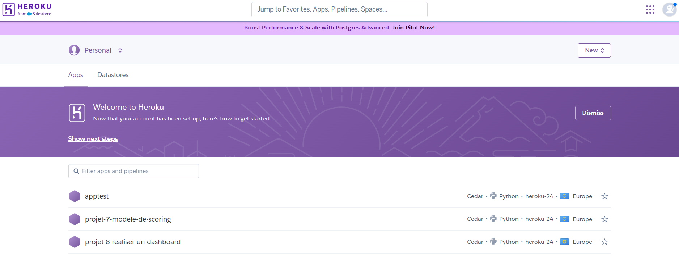
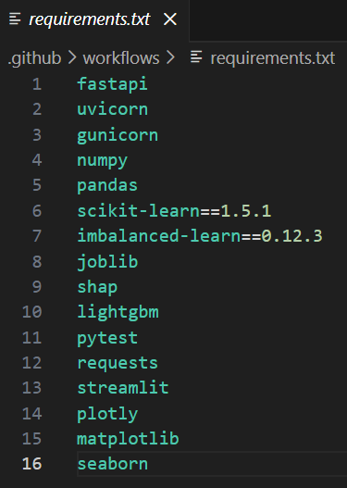
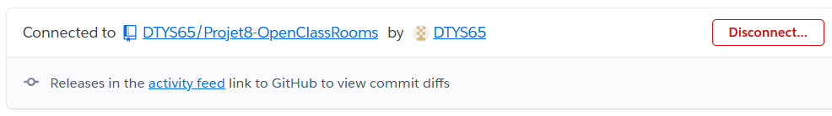
Déploiement vers Heroku
Présentation de l’API sous Heroku
https://projet-8-realiser-un-dashboard-32ccbf69e346.herokuapp.com/

Slide 37
Sommaire
Présentation du contexte
Objectifs de la mission
Construction du dashboard
Pipeline de déploiement
Test et visualisation
Veille technique
Conclusion

Slide 38
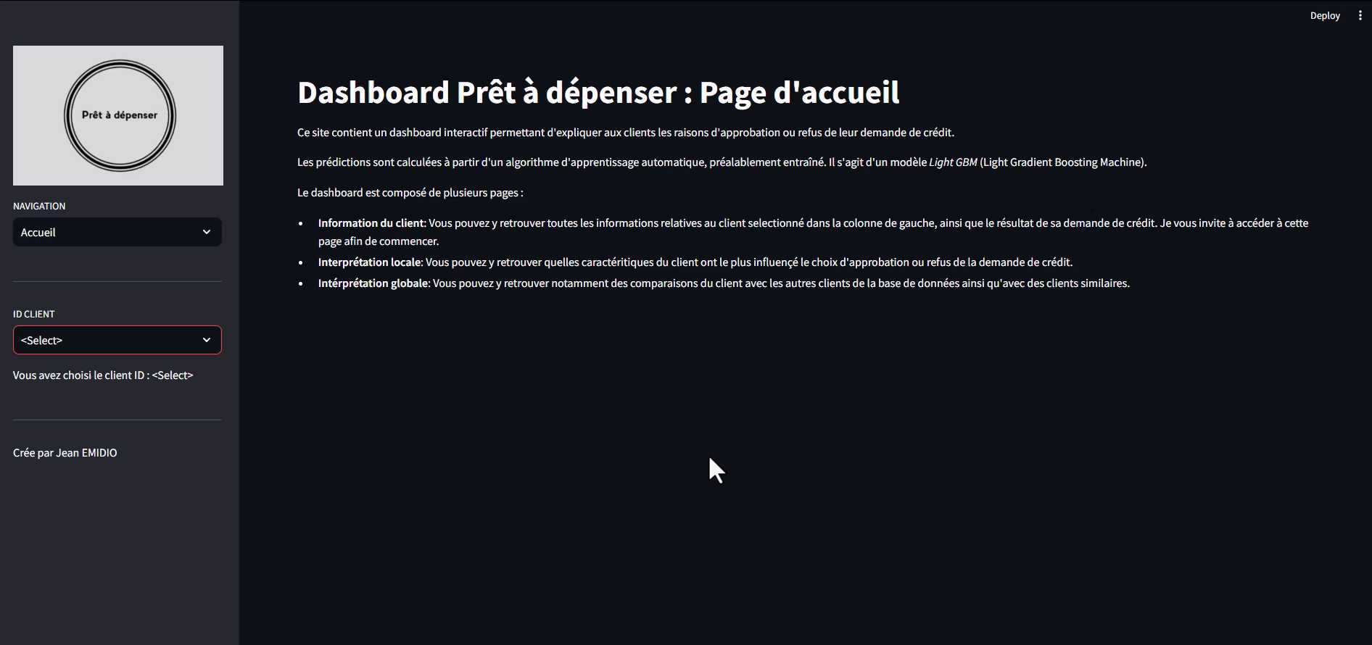
Fonctionnement du dashboard

Slide 39
Sommaire
Présentation du contexte
Objectifs de la mission
Construction du dashboard
Pipeline de déploiement
Test et visualisation
Veille technique
Conclusion

Slide 40
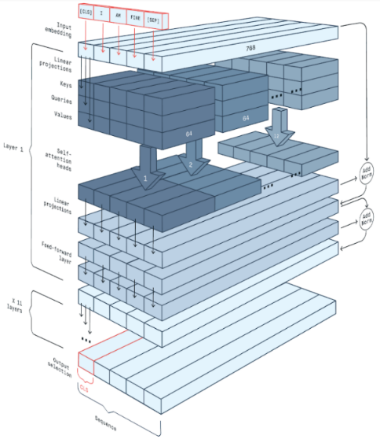
Veille technique
Sujet d’étude : Etat de l’art sur les méthodes récentes de NLP
Analyse comparative de différentes méthodes de Natural Language Processing adaptées aux textes français.
Modèles à étudier :
Modèle BERT
Modèle ALBERT
Modèle RoBERTa
Modèle CamemBERT
Etude bibliographique sur ArXiv :
BERT : Bidirectional Encoder Representations from Transformers
- Lien arXiv : https://arxiv.org/abs/1810.04805
ALBERT : A Lite BERT
- Lien arXiv : https://arxiv.org/abs/1909.11942
RoBERTa : Robustly Optimized BERT Pretraining Approach
- Lien arXiv : https://arxiv.org/abs/1907.11692
CamemBERT : Modèle dérivé de RoBERTa pour le français
- Lien arXiv : https://aclanthology.org/2020.acl-main.645.pdf

Slide 41
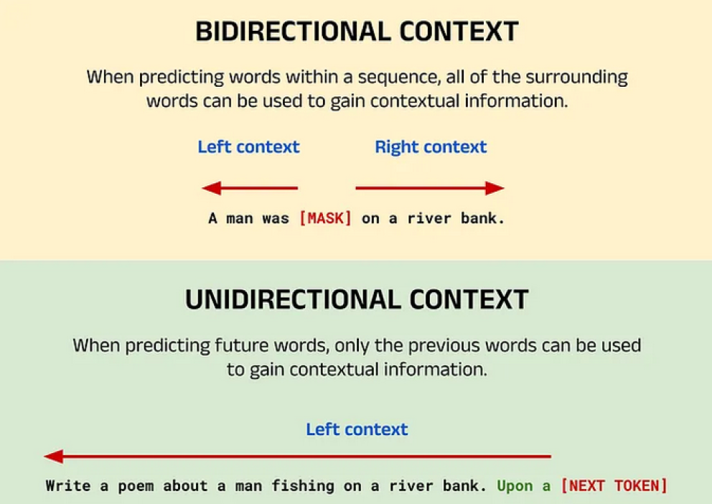
Principe de BERT
Principe
BERT est le premier modèle Transformer bidirectionnel pré-entraîné ayant profondément transformé les NLP.
Il apprend des représentations contextuelles profondes en lisant les phrases dans les deux sens simultanément.
La bidirectionnalité a été un élément central de l'innovation et des gains de performance obtenus par BERT
Elle permet au modèle de comprendre le sens d'un mot en observant simultanément les mots précédents et les mots suivants.
BERT repose sur :
Une architecture de type Transformer
Un entraînement auto-supervisé via deux tâches :
- Masked Language Modeling (MLM) → prédit des mots masqués dans une phrase
- Next Sentence Prediction (NSP) → détermine si 2 phrases se suivent logiquement
Cela permet à BERT de capturer le contexte global d’un mot.

Slide 42
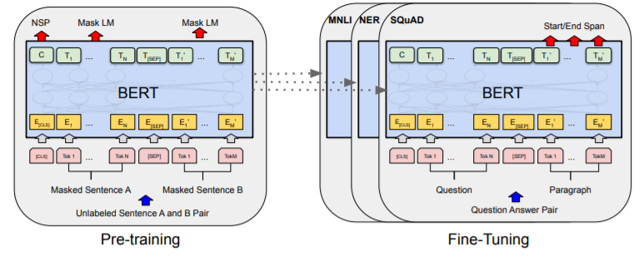
Le modèle RoBERTa
Le modèle :
RoBERTa est une amélioration directe de BERT, optimisée au niveau de l’entraînement, sans modifier fondamentalement l’architecture.
Principe de fonctionnement :
RoBERTa améliore BERT en :
Supprimant la tâche NSP : prédiction de la phrase suivante
Utilisant des datasets beaucoup plus grands
Augmentant le nombre d’epochs
Appliquant un dynamic masking
Utilisant des batchs plus larges
Ces optimisations permettent un apprentissage plus robuste.
Conditions d’utilisation :
Besoin de performance maximale
Données en anglais
Ressources GPU importantes

Slide 43
Le modèle CamemBERT
Le modèle :
CamemBERT est un modèle spécialisé pour le français, basé sur RoBERTa et entraîné sur un très grand corpus francophone (OSCAR).
CamemBERT peut identifier et caractériser dans un texte les noms propres, les verbes, les adverbes, les adjectifs, de distinguer toute la grammaire et la syntaxe française, avec un taux de réussite à 99%.
Principe de fonctionnement :
Architecture identique à RoBERTa
Entraîné exclusivement sur du français
Il capture les spécificités linguistiques du français
Il permet les syntaxes complexes
Conditions d’utilisation :
Données 100 % françaises
Classification, embeddings
Nettoyage de texte recommandé

Slide 44
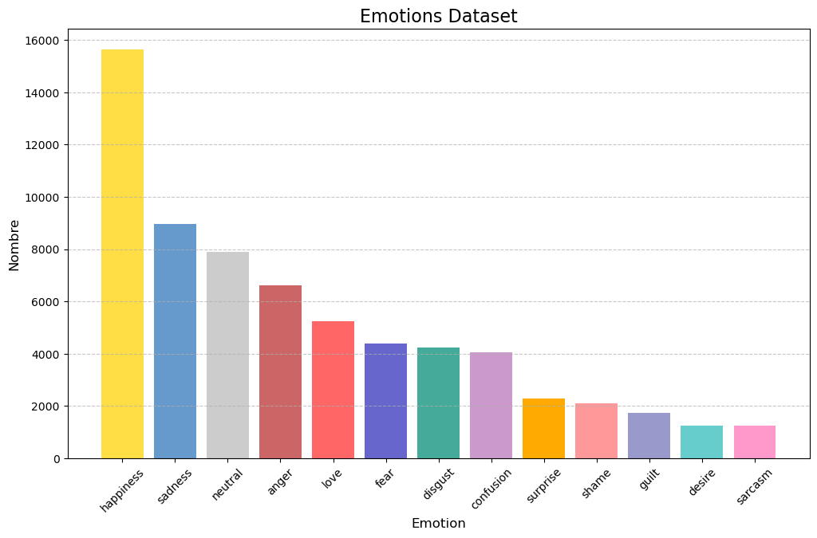
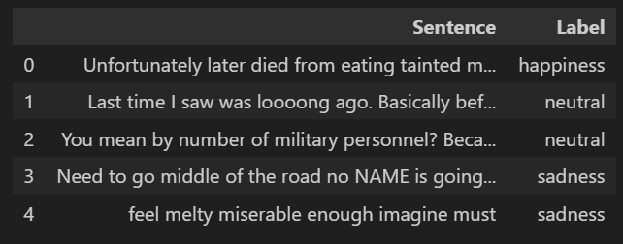
Le dataset
Dataset retenu :
Ensemble de classification d’émotions composé de 2 colonnes
Origine du dataset : Hugging Face
65 656 lignes, le tout en anglais
Une colonne de texte : Sentence
13 classes d’émotion : Label
Le dataset est fortement déséquilibré
Traitements :
Traduire les phrases en français
Equilibrer les classes
Encoder la colonne Label
Ajouter une colonne Emoticone

Slide 45
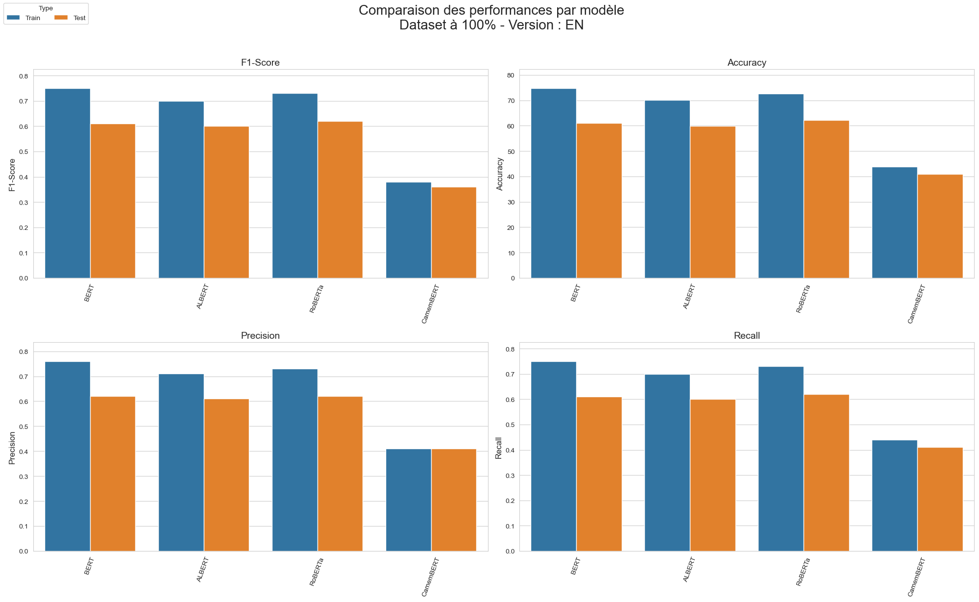
Les résultats : EN

Slide 46

Les résultats : FR

Slide 47

Les résultats : EN

Slide 48

Les résultats : FR

Slide 49


Le modèle RoBERTa : FR

Slide 50


Le modèle CamemBERT : FR

Slide 51
Sommaire
Présentation du contexte
Objectifs de la mission
Construction du dashboard
Pipeline de déploiement
Test et visualisation
Veille technique
Conclusion

Slide 52




Conclusion
Présentation du dashboard réalisé à partir de notre API d’un modèle de scoring de crédits à la consommation.
Présentation du pipeline de déploiement complet de notre dashboard sur le cloud grâce aux solutions GitHub + Heroku.
Présentation de notre veille technique effectuée sur les modèles NLP de dernière génération.

Slide 53
XXX
XXX
XXX

Slide 54



Les données
Données issues de la base FlipKart contenant 1050 articles et 15 variables par article, ainsi que leurs images associées.
Nettoyage et transformation des données pour garantir leur qualité et leur cohérence.
Catégories disponibles :
Baby Care,
Beauty and Personal Care,
Computers,
Home Decor & Festive Needs,
Home Furnishing,
Kitchen & Dining,
Watches.

Slide 55

Les données
Données issues de la base FlipKart
1050 articles
15 indicateurs couvrant plusieurs types
Informations
Informations sur les articles
Informations tarifaires
Descriptions
Images

